Slide 1

Forschen hat sich im Laufe der Zeit stark verändert. Früher waren es vor allem Gelehrte, die komplexe Themen erforschten. Heute kann jeder dank des Internets und moderner Technologien die Welt erforschen. Die ständige Weiterentwicklung von Geräten und Technologien hat die naturwissenschaftliche Forschung revolutioniert und ermöglicht immer schnellere Fortschritte, z.B. beim Sammeln von Daten und Durchführen von Experimenten. Aber trotz aller Veränderungen gibt es beim Forschen Dinge, die sich nicht verändern: Forschen bedeutet schon immer, nicht nur Lösungen zu finden, sondern dabei auch kreativ zu sein, um Neues zu entdecken. Deshalb ist es für Forschende wichtig, die tatsächlich durchgeführten Arbeitsschritte einer selbst entwickelten Lösung klar darzustellen. Neben den Ergebnissen selbst muss deshalb auch der Lösungsweg klar dokumentiert werden. Nur so können andere verstehen, wo eventuelle Fehlerquellen durch die Nutzung bestimmter Methoden, Technologien oder Geräte versteckt sein könnten und wie genau die Ergebnisse überhaupt sein können.
In diesem Forschungsheft kannst du das Forschen trainieren. Du kannst auch darüber nachdenken, was du unter Forschung verstehst, welches Bild du von moderner Forschung und wissenschaftlichem Arbeiten hast. Oft zeigt sich, dass man beim naturwissenschaftlichen Forschen auch Methoden und Technologien nutzen und gut gebrauchen kann, die gar nicht aus der Biologie, Chemie oder Physik kommen.
Viel Erfolg und Spaß dabei!
1

Slide 2
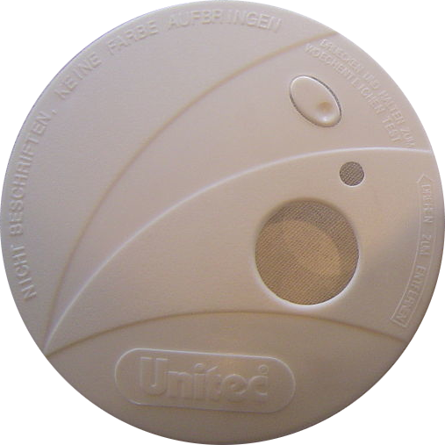
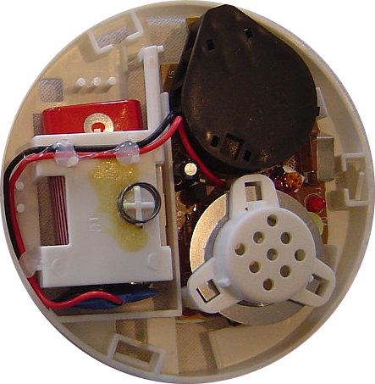
Ein digitaler Rauchmelder
INFO
Du hast sicher schon häufig Rauchmelder gesehen. Sie sind unverzichtbar, um Menschenleben zu schützen, da sie Bewohner frühzeitig auf einen Brandausbruch aufmerksam machen können. Laut gesetzlicher Verordnung müssen daher in allen Fluren, Schlaf- und Kinderzimmern Rauchmelder angebracht sein.
Aber wie funktioniert eigentlich ein Rauchmelder? Dies wirst du in diesem Projekt untersuchen und herausfinden, wie man mit einfachen Mitteln ein funktionsfähiges Modell eines digitalen Rauchmelders bauen und testen kann.
INHALTSVERZEICHNIS
Funktionsprinzip eines Rauchmelders Was ist ein Algorithmus? Programmieren mit MakeCode Programmieren für Fortgeschrittene Grundlagen zum Calliope mini Erprobung des Rauchmelders Schlussfazit | 4-5 6-7 8-9 10-11 12-13 14-15 16
2
Bildquelle: Pelzi@de.wikipedia; Lizenz: CC BY-SA 2.0
3

Slide 3

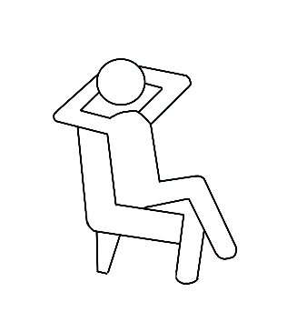
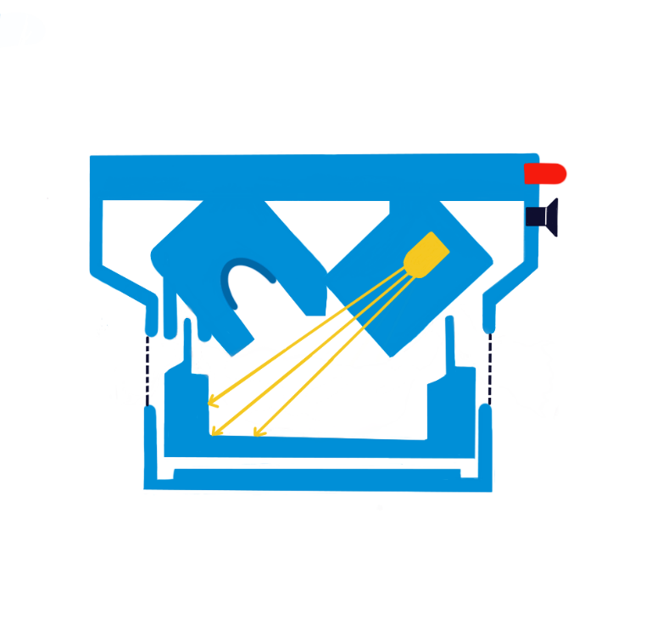
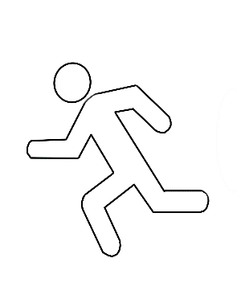
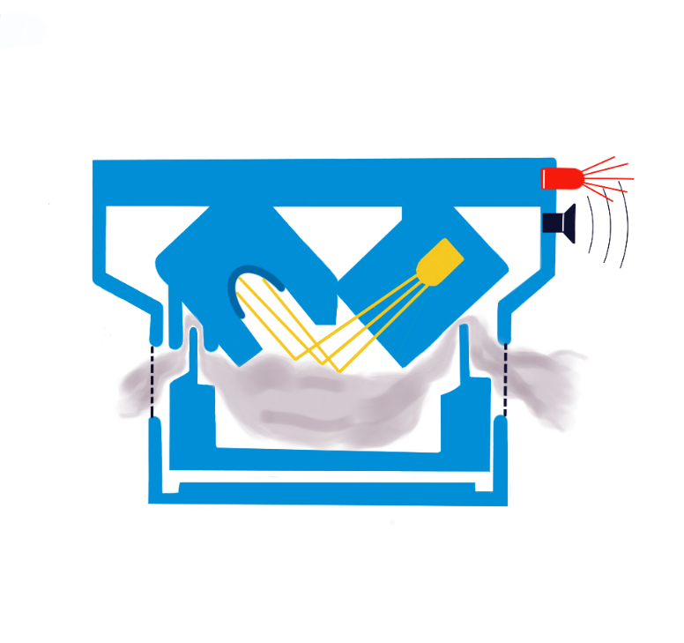
Funktionsprinzip eines Rauchmelders
INFO
Die meisten optischen Rauchmelder funktionieren nach dem Streulichtprinzip: In einer Kammer befindet sich eine Lichtquelle und ein Lichtsensor, der ein elektrisches Signal erzeugt, wenn er von Licht getroffen wird.
Die Lichtquelle sendet ihr Licht so aus, dass der Lichtsensor im Normalzustand nicht oder nur von wenig Licht getroffen wird. Sobald aber Rauch in die Kammer eintritt, wird Licht an den Rauchpartikeln in Richtung des Lichtsensors gestreut. Dieser misst nun eine höhere Lichtstärke. Ab einer bestimmten Lichtstärke wird dann ein Alarmsignal ausgelöst.
AUFGABE 1
Notiere hier die Schritte, die zur Steuerung eines Rauchmelders durchgeführt werden müssen.
Ablaufstrategie
Lichtquelle
Lichtsensor
Gitter
Flussdiagramm
Lichtstrahlen
Alarmsignal
Rauch
4
5

Slide 4


Was ist ein Algorithmus?
ZUSATZAUFGABEN
INFO
Auf der vorherigen Seite hast du eine Ablaufsequenz und ein Flussdiagramm notiert. Was mit den beiden Darstellungen beschrieben wird, wird auch als “Algorithmus” bezeichnet. Ein Algorithmus kann auf viele verschiedenen Arten dargestellt werden, auch so, dass ein Computer ihn ausführen kann.
Die bisherige Steuerung des Rauchmelders ist sehr einfach gehalten. Überlege dir und notiere dir eine Strategie zu einer der folgenden Erweiterungsmöglichkeiten:
Wie könnte man den Benutzer zwischen verschiedenen Alarmen auswählen lassen?
Wie könnten und warum sollten Rauchmelder miteinander vernetzt werden?
AUFGABE 2
Notiere die Definition eines Algorithmus und seine Bausteine. Ergänze anschließend in deinem Flussdiagramm auf der vorherigen Seite diejenigen Stellen, die diesen Bausteinen entsprechen.
Definition eines Algorithmus
Wie bestimmt man eigentlich den Schwellenwert, der über die Auslösung des Alarms entscheidet? Notiere mögliche Vorgehensweisen.
Bausteine eines Algorithmus
Weitere Aufgaben zu Algorithmen und Flussdiagrammen findest du online:
6
7

Slide 5

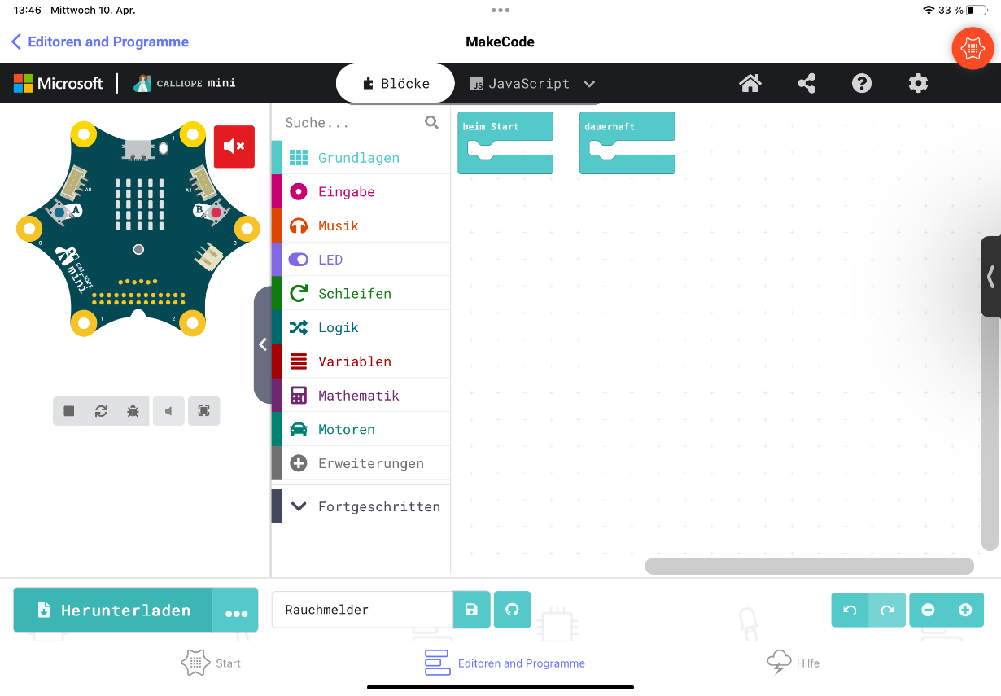
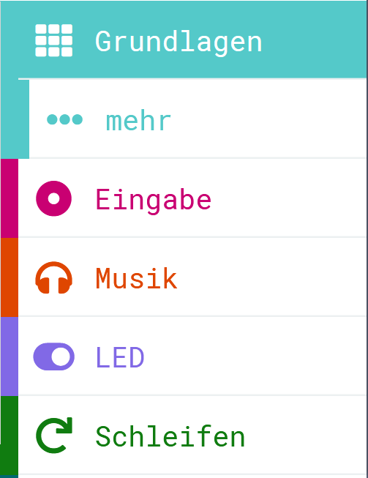
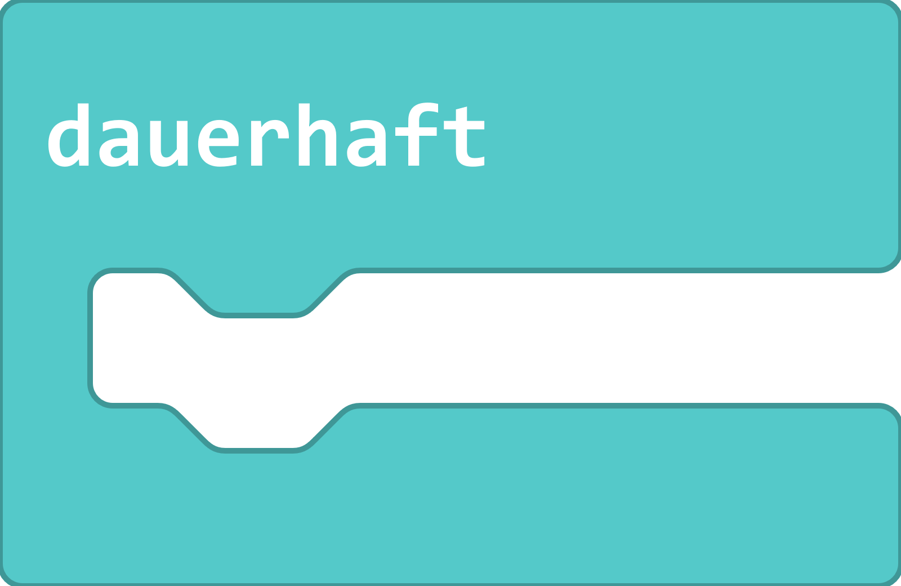
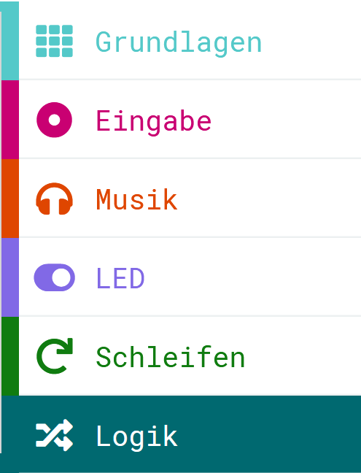
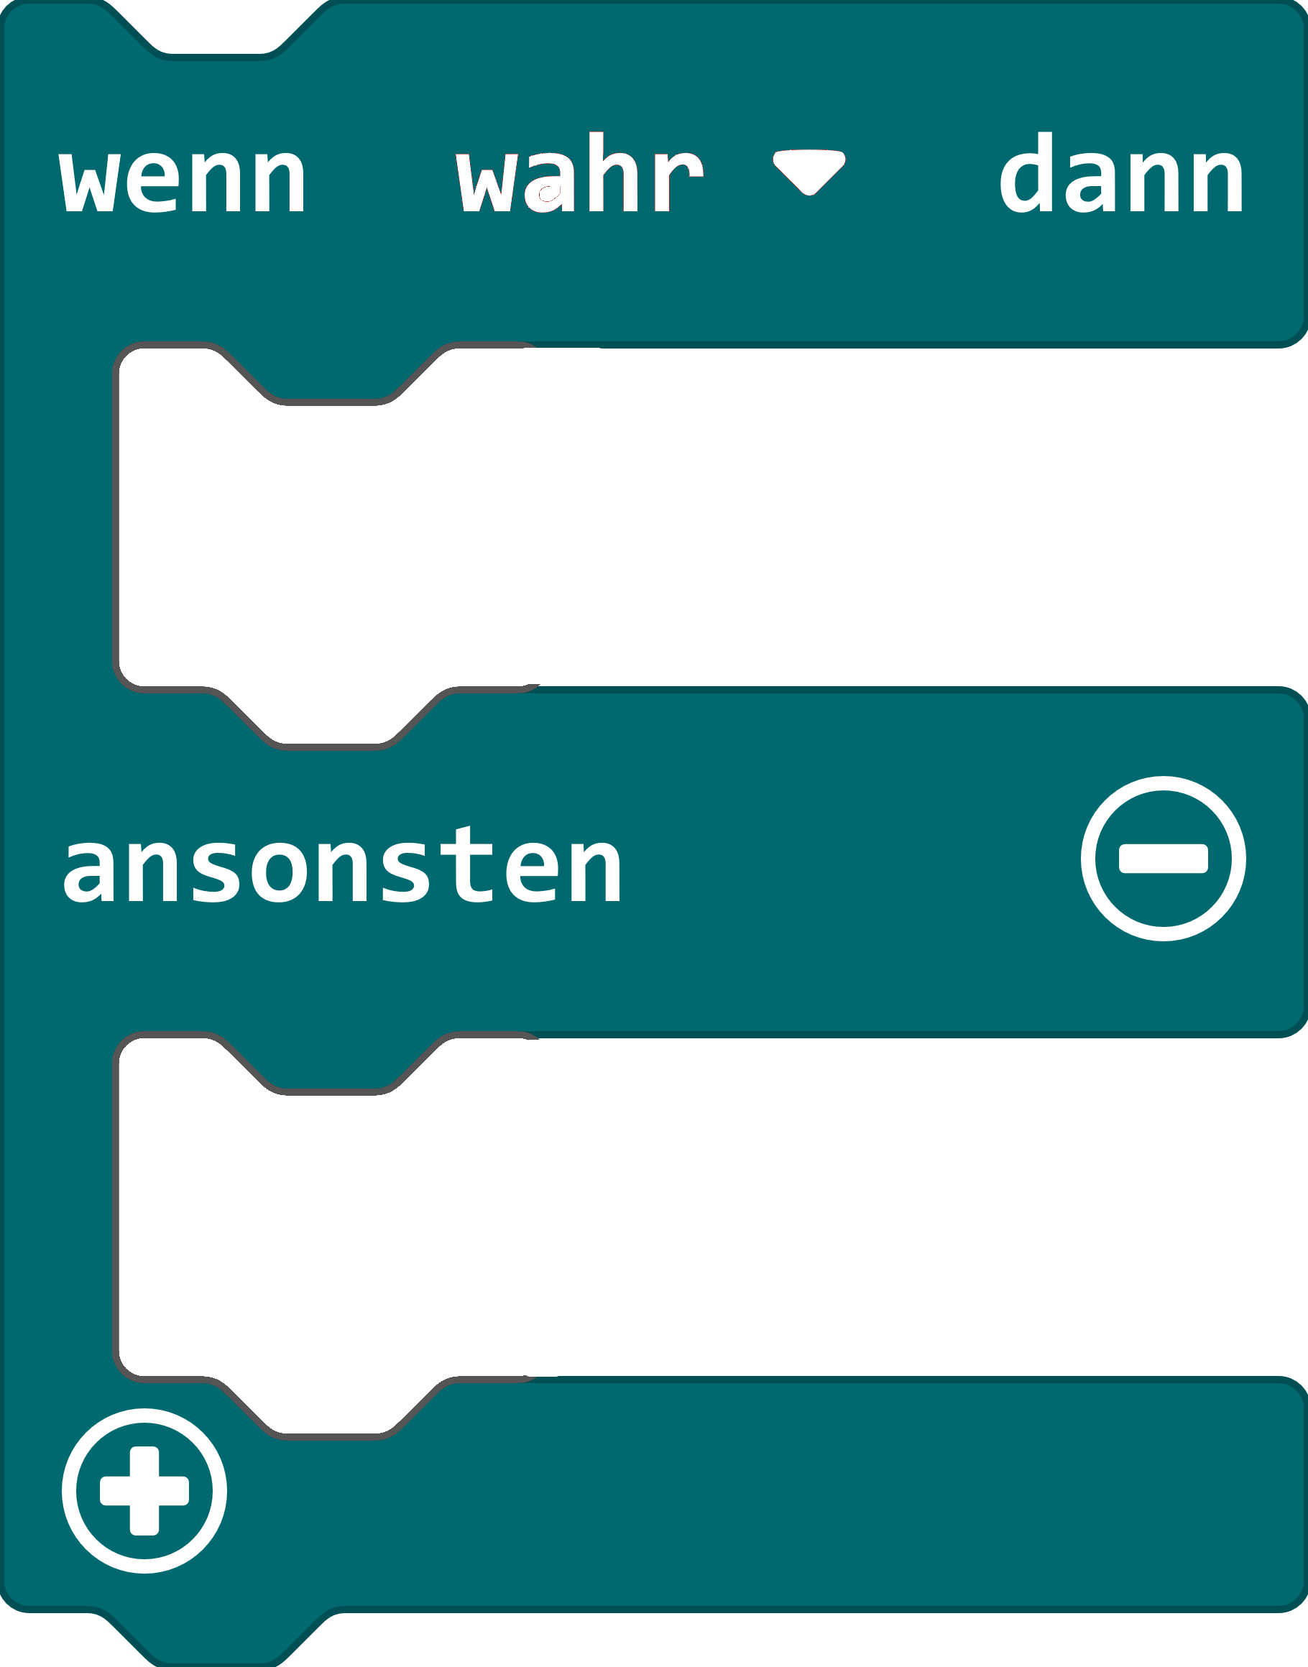




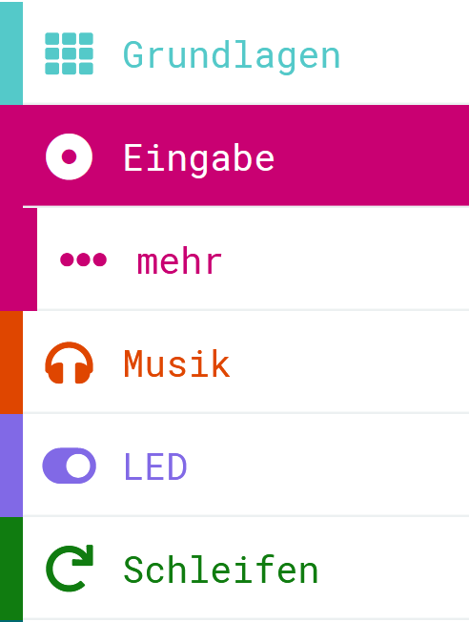
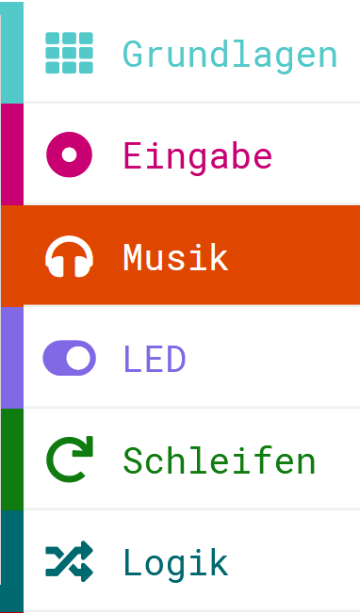



Programmieren mit MakeCode
INFO
Zum Programmieren des Calliope mini verwenden wir die Programmierumgebung MakeCode¹. Sie kann entweder in einem Internet-Browser oder in einer App auf deinem Tablet oder Smartphone verwendet werden.
AUFGABE 3
Übersetze dein Flussdiagramm zur Steuerung des Rauchmelders in ein MakeCode-Programm Folgende Blöcke, die du unter den Kategorien Grundlagen, Eingabe, Logik und Musik findest, können dabei hilfreich sein. Teste dein Programm in der Simulation.
Wichtig:
Der Schwellenwert ist abhängig von der später verwendeten Lampe. Deine Lehrkraft teilt dir mit, welchen Schwellenwert du verwenden musst.
MakeCode Grundlagen
Unter diesen Kategorien findest du die verschiedenen Blöcke.
In diesen Bereich kannst du die Blöcke ziehen, um sie dort zu kombinieren.
In der Simulation kannst du dein Programm testen.
Hier findest du weitere Informationen.
TIPP
In der Simulation kannst du auch Werte wie die Umgebungslichtstärke und die Temperatur einstellen (falls du die entsprechenden Sensor-Blöcke aus dem Menü „Eingabe“ verwendest).
8
¹ https://makecode.calliope.cc/
9

Slide 6





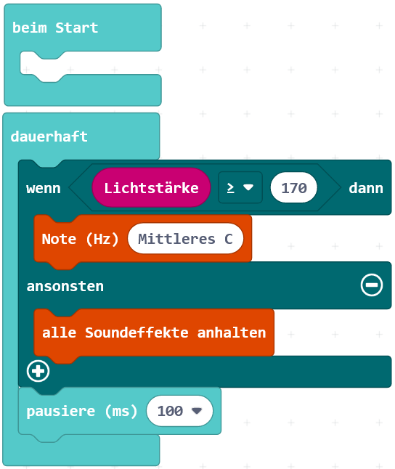

Programmieren für Fortgeschrittene
INFO
Vielleicht hast du dir schon Gedanken darüber gemacht, wie man die Funktionalität unseres Rauchmelders erweitern könnte. Du kannst probieren, diese Erweiterungen mit dem Calliope mini umzusetzen. Zu einigen Ideen findest du im Folgenden ein paar Tipps und Links, die dir weiterhelfen können.
Rauchmelder vernetzen
Stelle dir vor, der Rauchmelder im Wohnzimmer löst einen Brandalarm aus, aber du selbst bekommst davon in deinem Zimmer nichts mit. Es wäre doch gut, wenn der Rauchmelder in deinem Zimmer in diesem Fall ebenfalls einen Alarm ausgeben würde. Dies kann realisiert werden, indem Rauchmelder z.B. über Funk miteinander vernetzt werden. Programmiere deinen Calliope so, dass er einen Alarm an einen anderen Calliope weitergibt. Hilfen hierzu findest du, wenn du dem QR-Code folgst.
ZUSATZAUFGABEN
Lichtstärke in einem Graphen anzeigen
Der Calliope kann Daten per Bluetooth an die App senden. Die Daten können dort in ein Diagramm eingetragen und als Graph auf deinem Tablet oder Smartphone angezeigt werden. Folge dem QR-Code um zu sehen, wie dies funktioniert.
MUSTERLÖSUNG
Lösungsvorschlag zu Aufgabe 6
Beispielwert
Komfortfunktionen für den Rauchmelder
Den Alarmton auswählen? Seine Lautstärke verändern? Zwischen optischem und akustischem Alarmsignal wechseln? Den Rauchmelder per Sprachsteuerung bedienen? Es gibt viele Möglichkeiten, die Funktionen deines Rauchmelders zu erweitern oder den Bedienungskomfort zu erhöhen. Anregungen und Tipps hierzu findest du, wenn du dem QR-Code folgst.
123456789
10
11

Slide 7
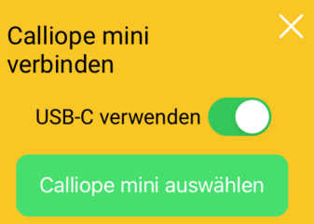

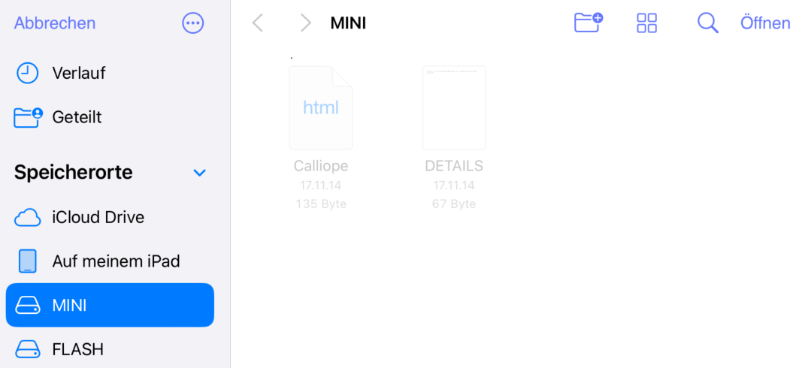

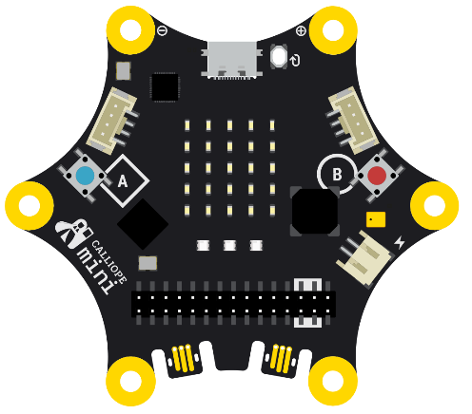


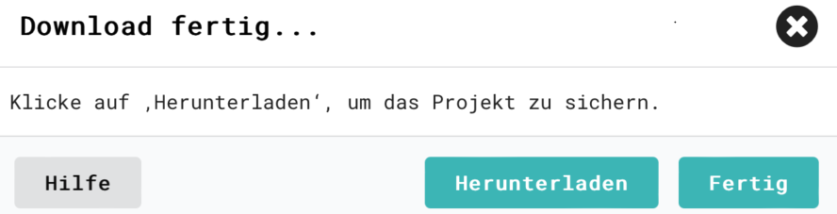

Grundlagen zum Calliope mini
INFO
Der Calliope mini ist ein Mikrocontroller, der mit unterschiedlichen Komponenten ausgestattet ist, die durch Algorithmen gesteuert werden können. Du hast schon gelernt, wie du mit MakeCode ein Programm zur Steuerung eines Rauchmelders schreiben kannst. Nun musst du dieses Programm noch auf den Calliope mini übertragen. Die folgenden Anleitungen sollen dir dabei helfen. Weitere Informationen findest du jeweils über die zugehörigen QR-Codes.
Verbindung per USB-Kabel
Verbinde den USB-Anschluss des Calliope mit dem iPad.
In MakeCode: Tippe auf das rote Symbol oben rechts.
Wähle „USB-C verwenden“ und dann „Calliope mini auswählen“.
Wähle „MINI“ aus und tippe anschließend auf „Öffnen“. Das Symbol oben rechts sollte nun grün erscheinen.
Wähle unten links „Herunterladen“ aus. Es öffnet sich ein Fenster, in dem du noch einmal auf „Herunterladen“ tippen musst.
Bauteile des Calliope
USB-Anschluss
Reset-Taste
Hier findest du eine Übung zum Kennen-lernen weiterer Bau-teile des Calliope:
Taste A
Taste B
LED-Anzeige und Lichtsensor
Batterie-anschluss
Verbinden des Calliope mit dem iPad
123456789
15
Den Calliope kannst du per USB-Kabel (siehe nächste Seite) oder per Bluetooth (siehe folgenden QR-Code) mit dem iPad verbinden.
Wichtig:
Die Schritte 2-5 musst du jedesmal wiederholen, wenn du ein neues Programm auf den Calliope übertragen möchtest.
12
13

Slide 8
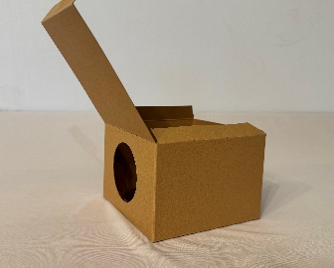
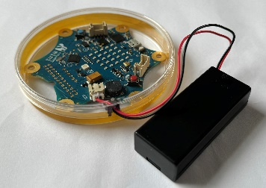
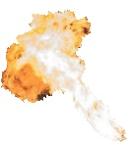

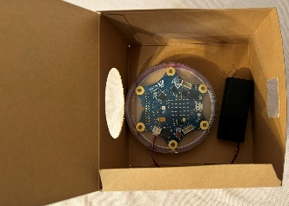
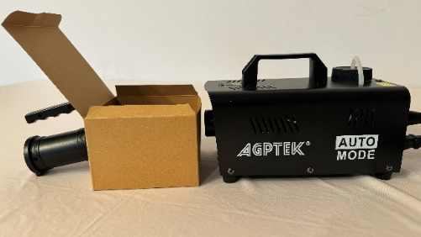
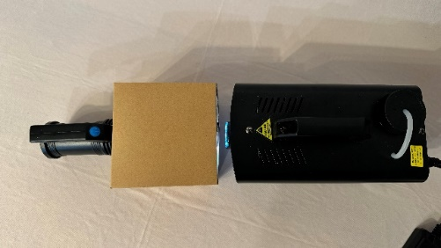
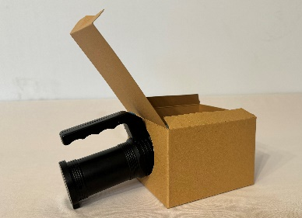
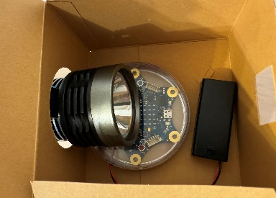
Erprobung des Rauchmelders
DURCHFÜHRUNG
MATERIAL
ZUSATZAUFGABEN
1 Kartonbox
1 Lampe
1 Petrischale
1 Calliope (inkl. Batterien)
Platziere die Kartonbox vor der Nebelmaschine (Abb. 6) und schalte die Lampe ein.
Überprüfe noch einmal die Position des Calliope und der Lampe.
Schließe die Box (Abb. 7).
Wenn alles bereit ist:
Abb. 1
AUFBAU
Baue die Kartonbox zusammen (Abb. 1 ).
Übertrage dein Programm zur Steuerung des Rauchmelders auf den Calliope.
Überprüfe mit der Lampe, ob der Calliope bei hoher Lichtstärke den Alarm auslöst.
Platziere den Calliope in der Petrischale, so dass das Kabel durch den Schlitz verläuft und der Deckel auf dem Gummiband aufsitzt (Abb. 2).
Platziere die Petrischale mit dem Calliope wie auf Abb. 3 gezeigt in der Box.
Schiebe die Lampe bis zum Handgriff in die Öffnung, gerade so weit, dass der Karton nicht eingedrückt wird. Der Griff zeigt nach oben (Abb. 4), und der vordere Teil der Lampe liegt auf der Petrischale auf (Abb. 5).
Abb. 2
Abb. 3
Abb. 6
Abb. 7
ABBAU
ZUSATZAUFGABEN
Abb. 4
Nimm den Calliope aus der Petrischale, schalte ihn aus, entferne die Batterien aus dem Batteriefach und verpacke alles sorgfältig in der Calliope-Schachtel.
Reinige die Petrischale und das Glas der Taschenlampe.
Lege die Karton-Box vorsichtig wieder flach zusammen.
Bringe alle Materialien zu ihrem Ablageort.
Abb. 5
14
Abb. 1 – Abb. 7 erstellt von Dr. Thomas Becka
15

Slide 9
Schlussfazit
DEIN FAZIT
Hier kannst du notieren, was bei der Erprobung des Rauchmelders gut geklappt und was Probleme bereitet hat. Falls du hierzu Verbesserungsvorschläge hast, kannst du diese ebenfalls notieren.
16
17

Slide 10





Rückseite Forschungsheft
Forschungsheft Projekt GeNIUS
Einsatz des Unterrichtsmaterials nur im Rahmen von Projekt-Aktivitäten
Herausgeber & Koordinatoren: Prof. Dr. Annette Bieniusa¹, Prof. Dr. Johannes Huwer², Dr. Barbara Pampel², Prof. Dr. Christoph Thyssen³
Gestaltung & Illustration: Laura Marie Reinwarth
Texte & Umsetzung: Julia Albicker², Vanessa Knittel², Vanessa Welker¹, Elena Yanakieva¹, Dr. Thomas Becka¹
Druck: Foto-Repro-Druck, RPTU Kaiserslautern-Landau Hausdruckerei Universität Konstanz
¹ RPTU Kaiserslautern-Landau, Gottlieb-Daimler-Straße 47, 67663 Kaiserslautern
² Universität Konstanz, Universitätsstraße 10, 78457 Konstanz
³ Pädagogische Hochschule Freiburg, Kunzenweg 21, 79117 Freiburg
123456789
1

